Slide 1






PERLINDUNGAN ANAK
STOP BULLYING
Pasuruan, 28 Mei 2024
Musannah Hidayati Laili,SST.,M.Kes
Dinas Pemberdayaan Perempuan Perlindungan Anak Pengendalian Penduduk dan KB
Unit Pelaksana Teknis PPA
Kabupaten Pasuruan

Slide 2
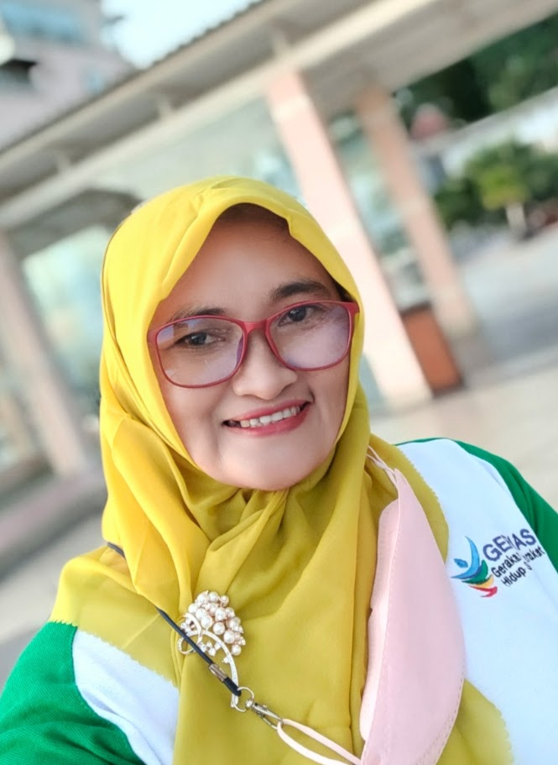
CURICULUM VITAE
NAMA : MUSANNAH HIDAYATI LAILI,SST.,M.Kes ( LELI )
TMP/TGL LAHIR : MOJOKERTO, 06 APRIL 1972
ALAMAT : PERUM GRAND MASANGAN A1/03 MASANGAN WETAN
SUKODONO SIDOARJO
JABATAN : KEPALA UPTD PPA PADA DP3AP2KB KAB. PASURUAN
PENDIDIKAN : PROGRAM PENDIDIKAN BIDAN (SIDOARJO) AKADEMI KEBIDANAN (ST. KHOTIJAH) BIDAN PENDIDIK (UNIKA KEDIRI) MAGISTER KESEHATAN (UNS SURAKARTA)
MOTTO : 3 S ( SANTAI, SERIUS, SEMANGAT)

Slide 3
01
UU No 35 tahun 2014 Perubahan atas Undang-Undang Nomor 23 Tahun 2002 tentang Perlindungan Anak
02
Peraturan Menteri Pemberdayaan Perempuan Dan Perlindungan Anak Nomor 13 Tahun 2020 tentang Perlindungan Perempuan dan Perlindungan Anak Dari Kekerasan Berbasis Gender Dalam Bencana
DASAR HUKUM
03
UU N0 12 tahun 2022 tentang Tindak Pidana Kekerasan Seksual)
RI No 11 Tahun 2012 tentang Sistem Peradilan Pidana Anak
04
05
PERBUP NO 4 TAHUN 2018 tentang Pemberdayaan Perempuan dan Perlindungan Anak
06
PERBUP Nomor : 12 Tahun 2019 tentang Pengembangan Kabupaten Layak Anak
07
SK Bupati tentang Peraturan bupati Pasuruan nomor 151 tahun 2022 Tentang Pembentukan UPT PPA

Slide 4
08
Permendikbud No 46 Tahun 2023 Payung Hukum Hapus Tiga Dosa Besar di Satuan Pendidikan
09
SK Bupati No.463/1244/424.013/HK/2023 tentang Satgas Pencegahan dan Penanganan Kekerasan di Lingkungan Satuan Pendidikan pada Pemerintah Kabupaten Pasuruan
DASAR HUKUM

Slide 5
KEKERASAN PADA ANAK
Kekerasan adalah setiap perbuatan terhadap Anak yang berakibat timbulnya kesengsaraan atau penderitaan secara fisik, psikis, seksual, dan/atau penelantaran, termasuk ancaman untuk melakukan perbuatan, pemaksaan, atau perampasan kemerdekaan secara melawan hukum.
(Sumber: UU 35 Tahun 2014, Tentang Perlindungan Anak)
Kekerasan bisa terjadi dimana saja
RUMAH
SEKOLAH
TEMPAT TEMPAT UMUM
KENDARAAN UMUM
TEMPAT KERJA
Kekerasan yang sering terjadi disekolah
BULLYING

Slide 6



Prinsip Perlindungan Anak
Kepentingan terbaik
bagi anak
Partisipasi
anak
Non Diskriminasi
Pengelolaan yang baik→ Mendengarkan anak
Hidup, kelangsungan hidup, & perkembangan

Slide 7




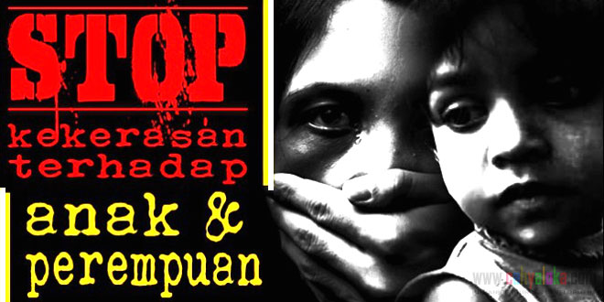


Jenis-jenis Kekerasan terhadap dan Anak
KEKERASAN FISIK
Kekerasan psikologis/psikis
Sosial
Seksual

Slide 8
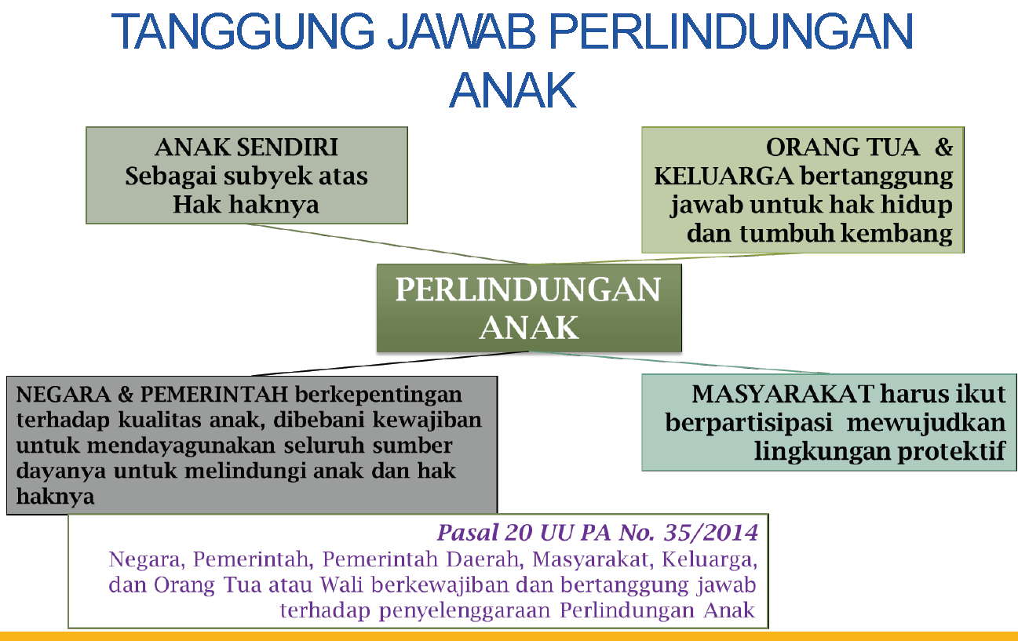

Slide 9
tiga dosa besar pendidikan
kekerasan seksual
intoleransi
perundungan/
kekerasan
Penggunaan bahasa agama--dosa besar ----> untuk menggugah para pelaku pendidikan akan penting dan mendesaknya mengatasi masalah tersebut secara bersama-sama

Slide 10
Perundungan merupakan hal yang perlu dicegah dan dihapuskan dari satuan pendidikan. Selain berdampak pada fisik, tiga dosa besar pendidikan juga akan berdampak pada psikis yang mempengaruhi perkembangan anak.

Slide 11
Pencegahan dan Penanganan Bullying di Lingkungan Sekolah manfaat dan Peran Bystander

Slide 12
Apa itu bullying?
Bullying dalam bahasa Inggris berasal Dari kata “bully”, yang bermakna“menggertak”. Rigby (2007: 15) menjelaskan bahwa
“bullying adalah
penindasan berulang, yang bersifat psikologis atau fisik, kepada orang yang lebih lemah dari orang atau kelompok orang yang lebih kuat”.
Rigby, K. (2007). Bullying in Schools: and what to do about it. Australia. Acer press.

Slide 13
Mengenal bullying dan bystander Step by step membuat prosedur penanganan bullying
Tentukan “golden rules”
Bentuk tim anti bullying
Buat panduan penanganan bullying
promosikan pengetahuan mengenai bullying
tentukan tema-tema anti-bullying
Kurikulum anti-bullying
program “STOP” (kebijakan whistleblower)
reward & konsekuensi
Monitoring & Evaluasi

Slide 14
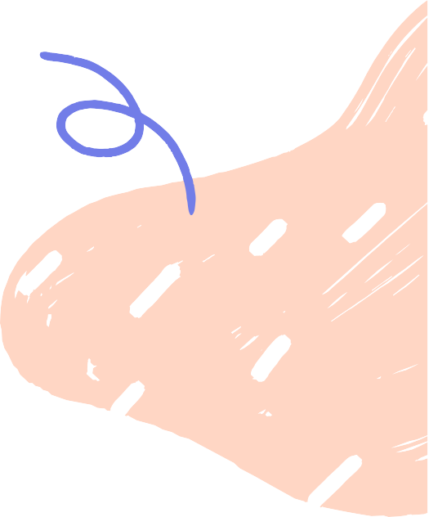



Pihak yang terlibat saat terjadi bullying
pelaku
Cenderung memiliki sikap hiperaktif, impulsif, aktif dalam gerak, dan merengek, menangis berlebihan, menuntut perhatian, tidak patuh, menantang, merusak, in gin menguasai orang lan, kurang memiliki empati
korban
Seringkali anak yang ”berbeda” baik secara fisik maupun non fisik, misalnya sulit bersosialisasi, terlalu gemuk, terlalu kurus, dari keluarga sangat kaya, atau sangat miskin
Saksi adalah seseorang atau kelompok yang melihat/menyaksikan terjadinya kasus
saksi
perundungan/bullying. Saksi bisa diam saja
(bystander) (bystander) atau aktif mencegah terjadinya bullying (upstander)

Slide 15
SIAPA BERPELUANG PELAKU ?
ORANG YANG PALING DEKAT DGN KORBAN :
TEMAN
GURU
TETANGGA
ORANG TUA
KELUARGA SENDIRI
MASYARAKAT
NEGARA
DIMANA DAPAT TERJADI ?
RUMAH
SEKOLAH
TEMPAT TEMPAT UMUM
KENDARAAN UMUM
TEMPAT KERJA

Slide 16

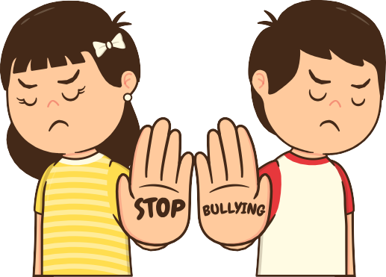
Bystander
Bystander
Ketika Bullying terjadi…
Upstander
Diam saja hanya melihat
tidak tahu apa yang harus dilakukan
Aktif mencegah menegur melaporkan ke guru

Slide 17


Prosedur Penanganan Bullying
1. Tentukan Golden Rules
Semua anak berteman, saling tolong menolong dalam kebaikan
Gunakan golden rules sebagai tagline, tuliskan atau dipasang ditempat yang mudah dilihat semua orang

Slide 18



Prosedur Penanganan Bullying
2. Bentuk Tim Anti-Bullying
Menentukan penanggung jawab dan anggota tim (kepala sekolah, guru, orangtua/komite) merumuskan kebijakan
/SOP anti-bullying Membuat program dan tema pencegahan bullying
Melakukan sosialisasi dan memastikan pelaksanaan sehari-hari dijalankan
Guru
Orangtua

Slide 19


3. Membuat kebijakan & SOP
Sepakati definisi dan jenis-jenis bullying bersama tim
Tentukan peran dan tanggung jawab setiap warga sekolah dalam penanganan bullying (tim anti-bullying, guru sebagai pelaksana, siswa, orangtua, stakeholder - semua pihak yang ada di sekolah termasuk satpam, sopir, petugas kebersihan, administrasi, dll)
Buat konsep kampanye, pencegahan, dan penanganan
bullying (tujuan, latar belakang, penanggung jawab, aktivitas)
Buat alur (Standard Operation Procedure/SOP)
pencegahan dan penanganan bullying
alur/langkah2 yang harus dilakukan ketika bullying terjadi alur/langkah2 pengaduan bullying
alur/langkah2 untuk mengkampanyekan perilaku saling
tolong menolong

Slide 20
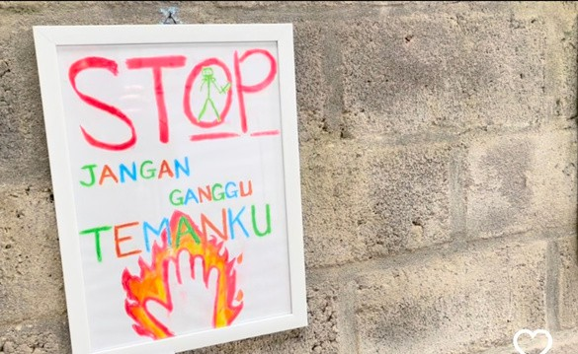
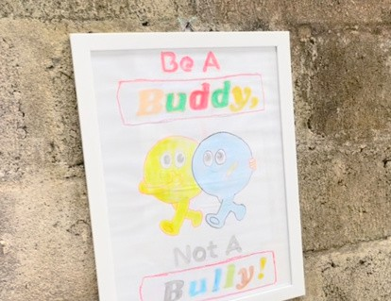
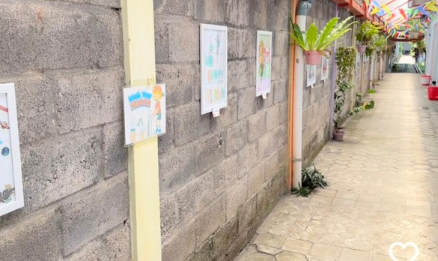




4. Kampanye anti-bullying*
poster, project bersama orangtua, menggambar, mewarnai, role play, pentas seni, menyanyi, menonton film, webinar, parenting class, pelatihan guru, dll
*

Slide 21
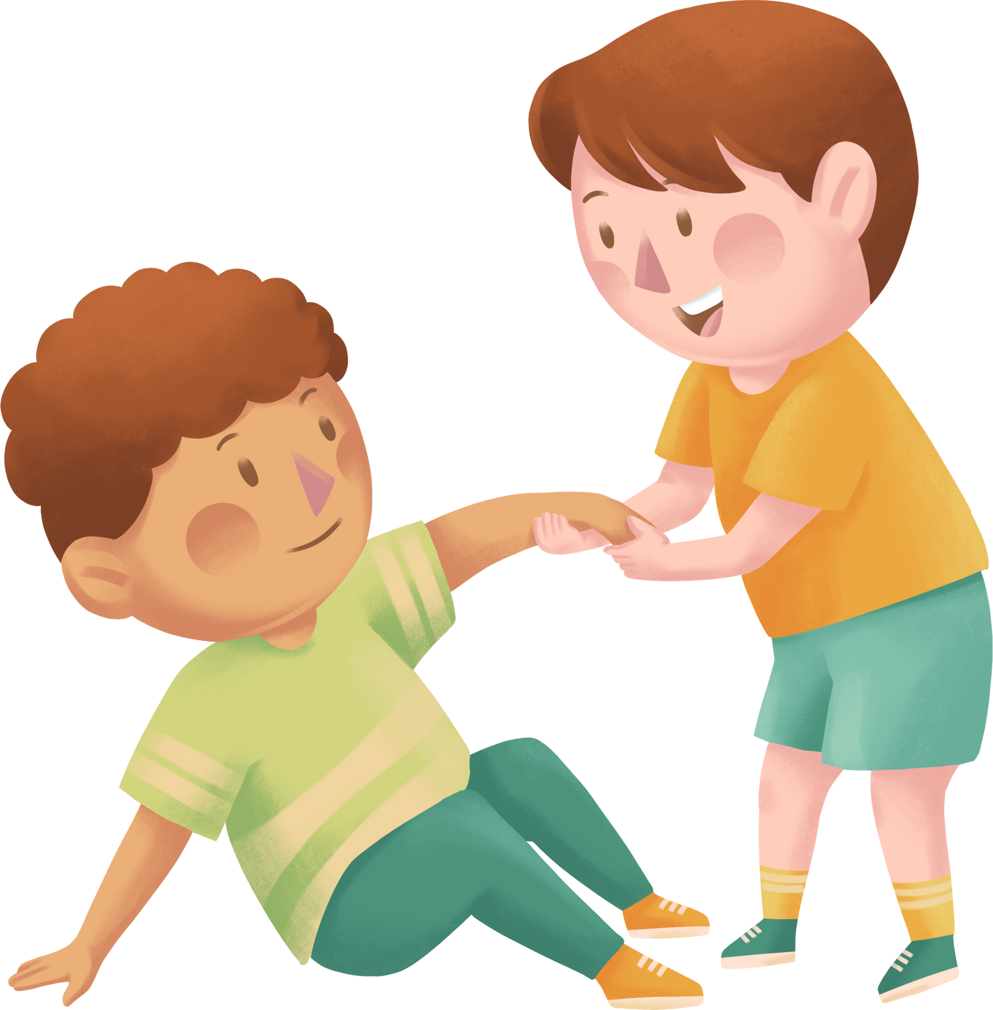

5. Menentukan Tema Anti-Bullying Tema-tema anti-bullying fokus pada upaya untuk mengubah anak-anak yang tadinya tidak tahu harus berbuat apa (bystander) ketika melihat bullying menjadi anak yang berperan aktif mencegah bullying
Menanamkan golden rules - bahwa semua anak berteman, saling tolong menolong dalam kebaikan
Apa bullying itu?
penanaman kebiasaan baik
menghargai orang lain empati
perilaku aman
Lindungi teman
STOP - Lapor!
Menjadi teman yang baik

Slide 22

6. Integrasi Tema dalam kurikulum
semua anak berteman, saling tolong menolong dalam kebaikan
Kegiatan dilakukan dengan permainan, tanya-jawab, bernyanyi, dan guru mencontohkan perilaku saling tolong menolong dalam kebaikan seperti menolong teman yang kesulitan. Menanyakan kepada anak hal baik apa yang sudah dilakukan hari ini,dll
Lindungi Teman!
Guru memberikan contoh bagaimana melindungi teman dari bahaya, dimasukkan dalam cerita (misal membacakan tokoh Franklin)
Perilaku aman
Tekankan bahwa tangan dan kaki dipakai bukan untuk menyakiti teman. Misal dicontohkan sentuhan yang baik dan sentuhan yang tidak baik. Teman ingin diperlakukan seperti kita sendiri ingin diperlakukan seperti apa
Ketika ada anak lain mengejek, memukul, atau, atau mengucilkan apa yang harus dilakukan? Tegur dengan mengatakan “STOP!” Ketika tetap diteruskan, laporkan ke guru. Tanamkan dengan permainan, role play, dll
STOP - Lapor!

Slide 23

BULLYING …
Perilaku agresif dan negatip seseorang atau sekelompok orang secara berulang kali dgn menyalah gunakan ketidak seimbangan kekuatan utk menyakiti korban scr mental, fisik maupun seksual.
Tindakan mencelakai atau membahayakan orang lain baik secara fisik (Memukul, mendorong, mengerjai), secara verbal (mengejek), atau secara sosial memusuhi secara terus menerus
.. Stop Bullying (Motion G.mp4

Slide 24



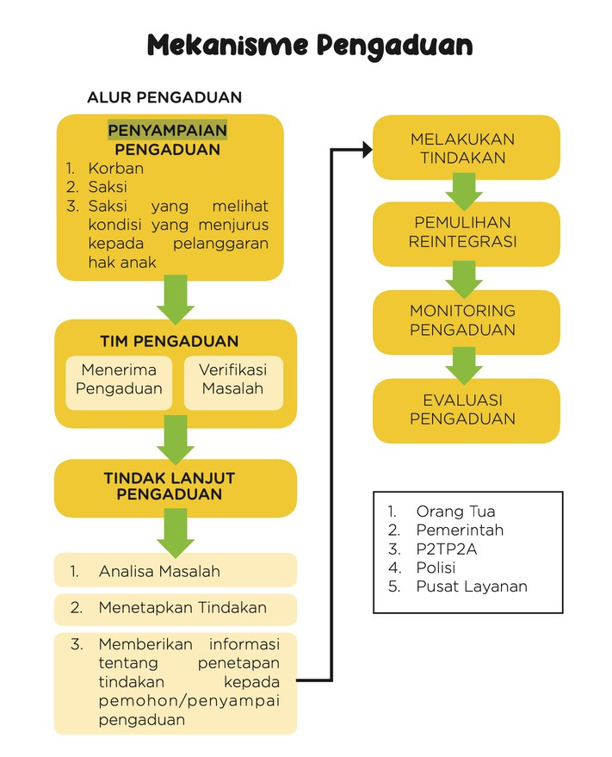



Prosedur Penanganan Bullying
STOP! - Lapor
Layanan pengaduan yang bisa dihubungi yaitu:
hotline kementrian PPPA sapa129 atau WA 0811-129-129
pengaduan online
untuk bullying ringan bisa berkonsultasi melalui PUSPAGA (Pusat Pembelajaran Keluarga)
untuk bullying berat bisa langsung menghubungi
UPT PPA (Unit Pelayanan Teknis Perlindungan Perempuan dan Anak)
ada di setiap kabupaten/kota atau provinsi

Slide 25
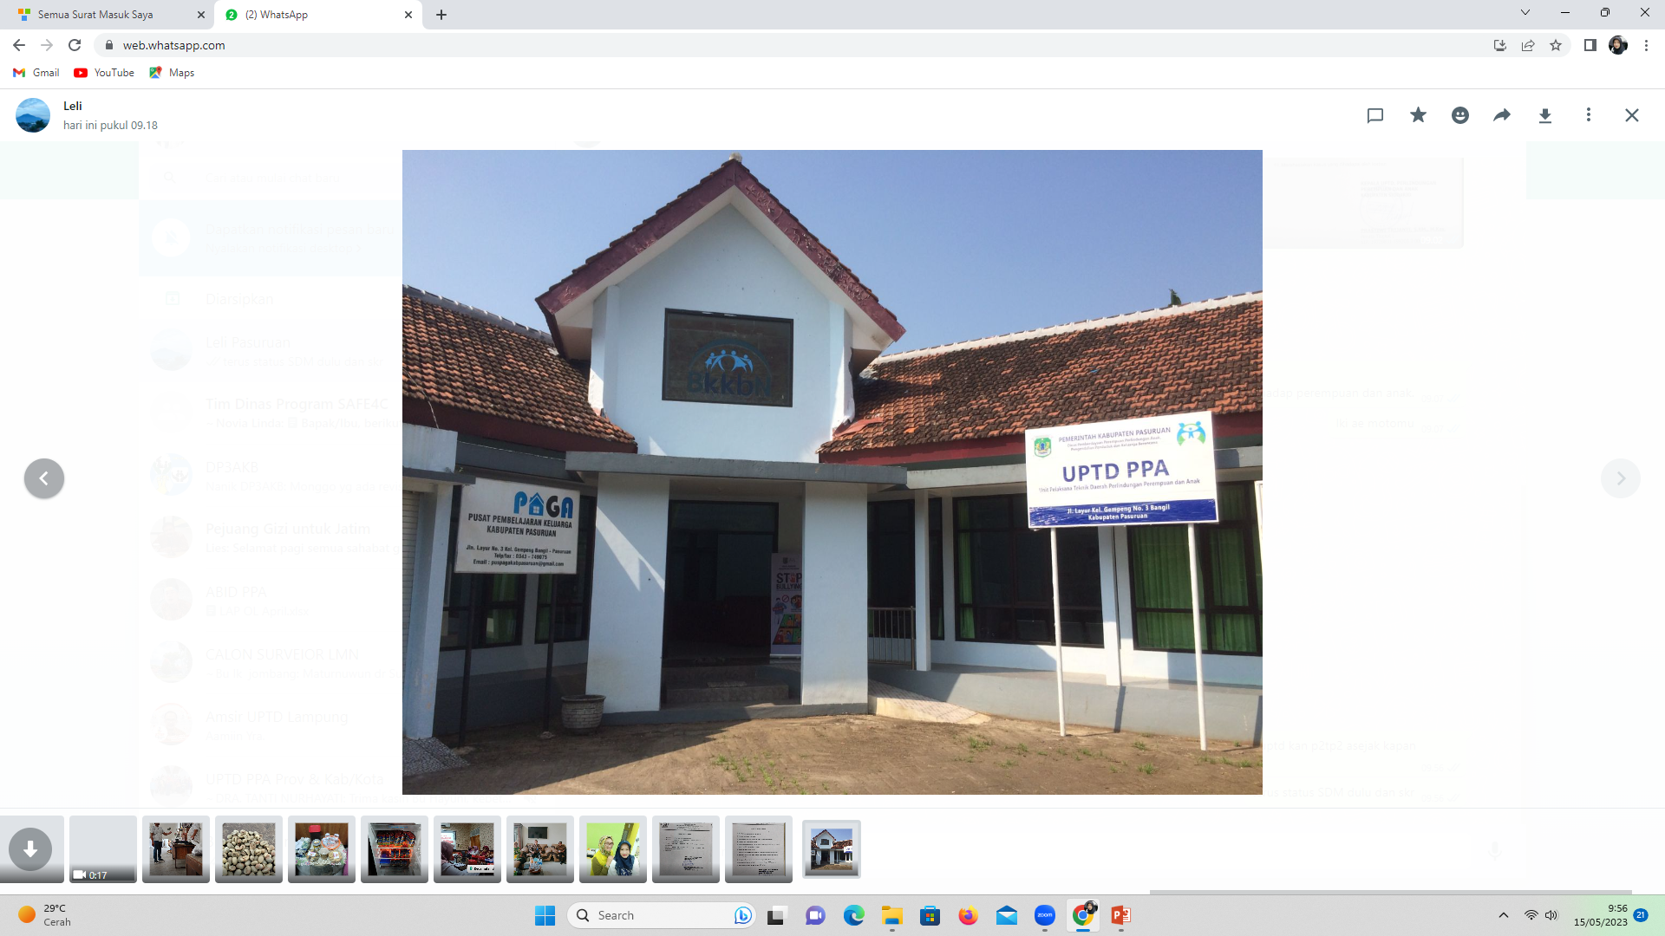
UNIT PELAKSANA TEKNIS DAERAH
PERLINDUNGAN PEREMPUAN DAN ANAK
(UPTD PPA)
Jl. Layur no.3 Kelurahan Gempeng

Slide 26
Melaksanakan kegiatan teknis operasional di wilayah kerjanya dalam memberikan layanan bagi perempuan dan anak yang mengalami kekerasan, diskriminasi, perlindungan khusus dan masalah lainnya
TUGAS UPTD PPA

Slide 27


FUNGSI UPTD PPA PERMENPPPA NO 2/2022
Pengaduan Masyarakat
Penjangkauan Korban
Pengelolaan Kasus
Penampungan Sementara (SHELTER)
Mediasi
Pendampingan korban

Slide 28

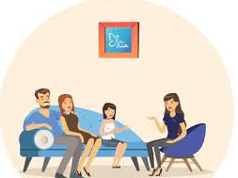

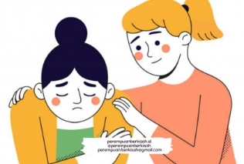




Sarana dan Prasarana
Layanan diberikan 24 jam melalui webside Sakera Jempol dan Hotline
Konseling dengan para konselor terlatih, konseling hukum, dan psikolog
HOTLINE UPT PPA 081221115177
Hotline Puspaga
Pendampingan korban
(pendamping Hukum, Psikologi, medis)
Pelayanan cepat dalam 1 hari (Konsultasi)
Shelter (rumah aman) bagi perempuan dan anak korban kekerasan
Email : uptdppakabpas@gmail.com
Memberikan data dan informasi tentang kekerasan terhadap perempuan dan anak sesuai dengan kode etik yang ada

Slide 29
MITRA KERJA/JEJARING
KAB/PUSAT/PROP
KECAMATAN
DESA
KPPA
Pemprov Jatim(DP3AK Prop,UPTD PPA Prop, UPTD PPA antar Kab/Kota/Prop)
PPA Polres dan Polresta
Kejaksaan
Pengadilan
OPD
DPRD Kab.Pasuruan
Akademisi (UNMER)
Independent(LPA Jatim,UNICEF, save The Chidren)
SATGAS PPA KAB
SATGAS Kecamatan
Kecamatan
Polsek
Puskesmas
KUA
Sekolah
Masyarakat
TOMA,TOGA
PATBM
DESA
BABINKAMTIBMAS
BABINSA

Slide 30

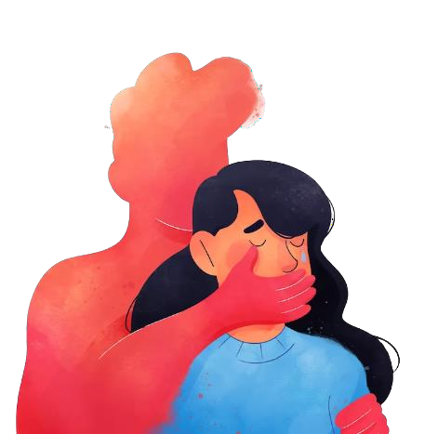

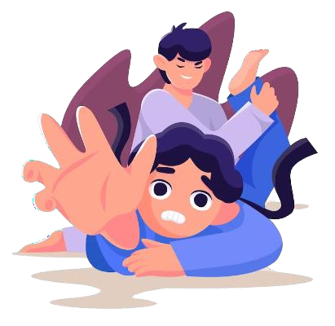
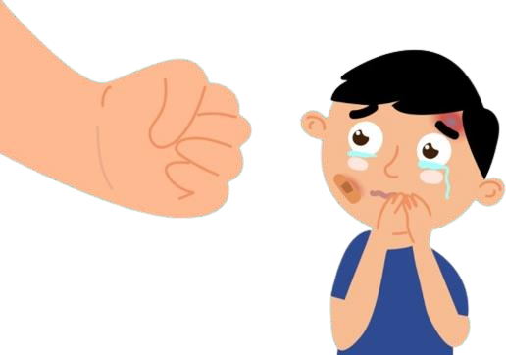
KASUS KEKERASAN PADA PEREMPUAN DAN ANAK
35
30
25
20
15
10
5
0
29 29
24 24
19
13
11 11
2019
2020
2021
2022
Jumlah Kasus
PERLINDUNGAN KHUSUS
Kasus Terselesaikan Linear (Jumlah Kasus)
Linear (Kasus Terselesaikan)
80
70
60
50
40
30
20
10
0
 |  |  |  | 61 61
27 ₂₅ |  | 28 28
2020 | 2021 Jumlah K |  | asus | 2022
KASUS KEKERASAN PADA ANAK
26 26
2019
Kasus Terselesaikan
Linear (Jumlah Kasus)
Linear (Kasus Terselesaikan)

Slide 31
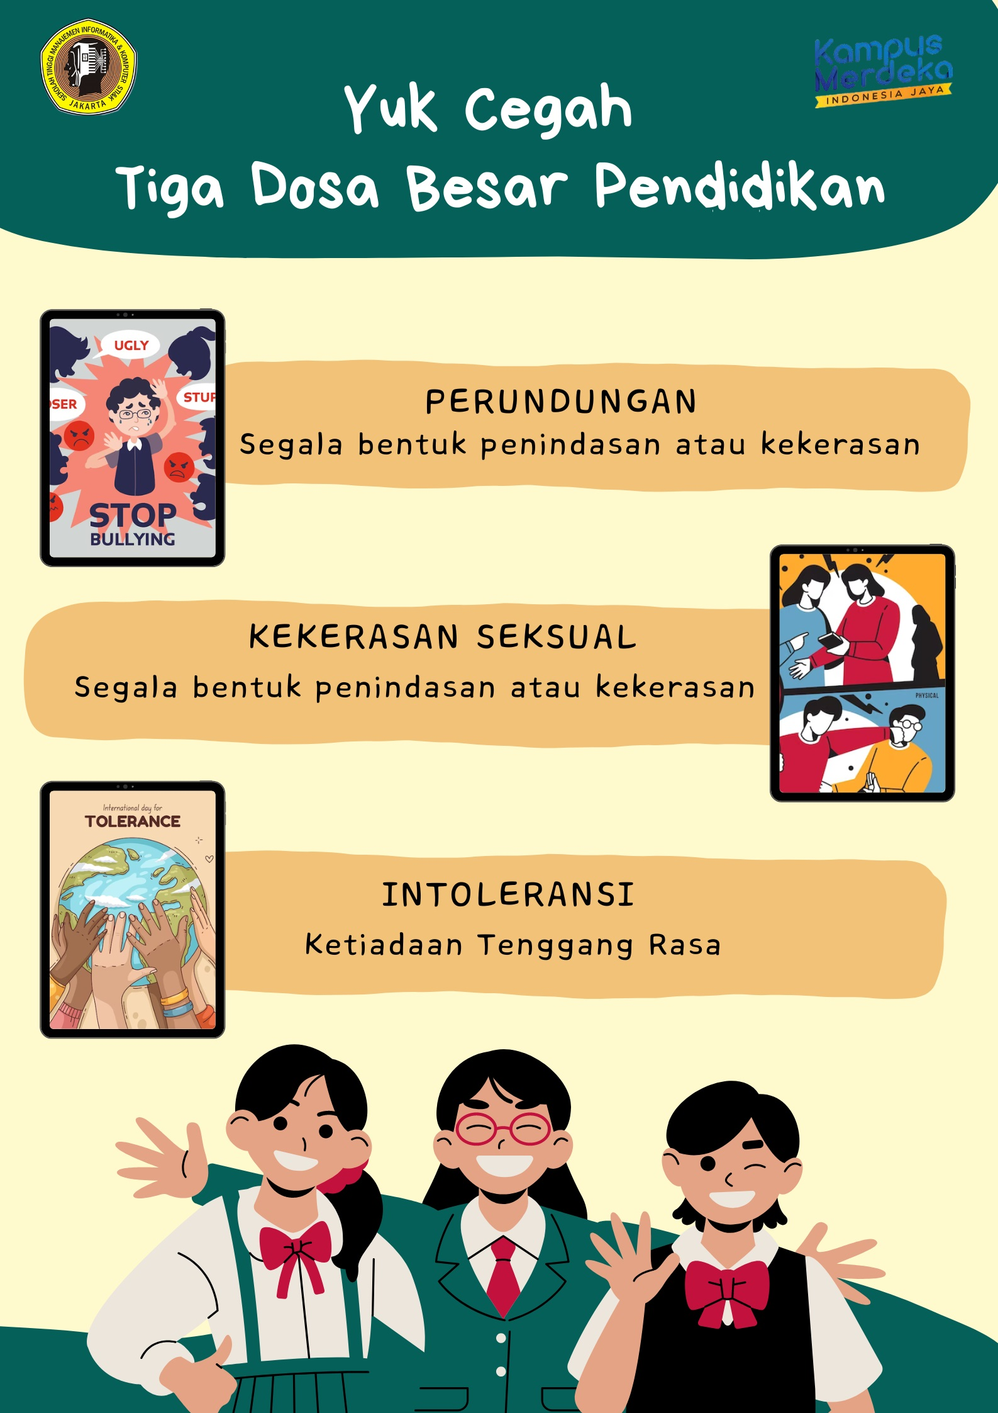

Slide 32



JIKA ADA KEKERASAN LAPORKAN KE
HOTLINE UPTPPA : 081221115177
HOTLINE PUSPAGA : 0895633068691

Slide 33




Terima Kasih

